Slide 1


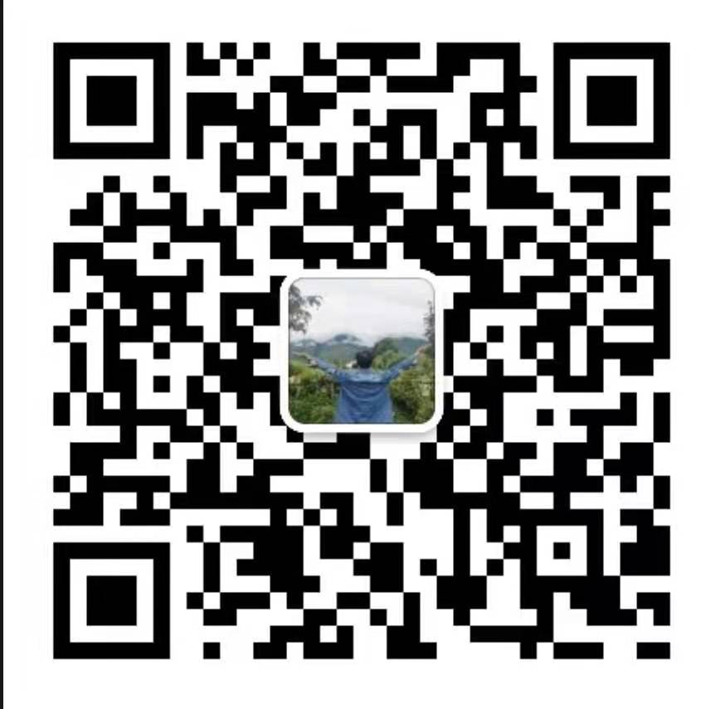
世纪卓越头马演讲俱乐部
第291期例会
免费参会
时间: 8月19日 （周四）19:30-21:30
地址: 南山区白石洲地铁站A出口金三角大厦
8楼会议室

Slide 2

世纪卓越头马演讲俱乐部
第288期例会
第13届官员团队就职仪式
传承
免费参会
时间: 8月19日 （周四）19:30-21:30
地址: 南山区白石洲地铁站A出口金三角大厦
8楼会议室

Slide 3
TOP

